Slide 1
ЗАМЕСТИТЕЛЬНАЯ ПОЧЕЧНАЯ ТЕРАПИЯ В УСЛОВИЯХ ПАНДЕМИИ НОВОЙ КОРРОНАВИРУСНОЙ ИНФЕКЦИИ COVID-19
Онищенко Е.В., Денисов В.К., Захаров В.В., Комисаренко Э.Э.,
Голубова Т.С., Захарова О.В., Варибрус С.А., Давыдова Т.О.
ГОО ВПО Донецкий национальный медицинский университет им. М.Горького
Кафедра трансплантологии и клинической лабораторной диагностики

Slide 2
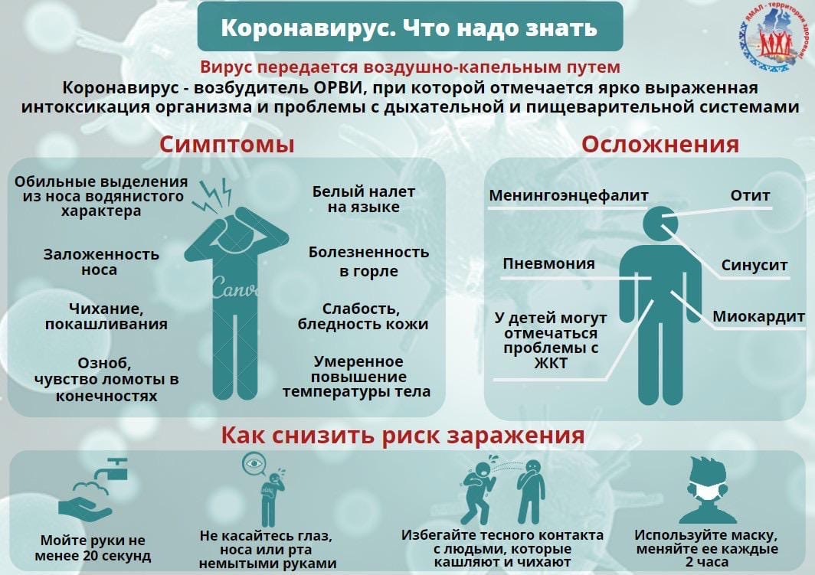
Цель исследования:
анализ возможностей профилактики распространения COVID-19, организация лечебной и консультативной помощи пациентам в Трансплантационном центре (ТЦ) ДОКТМО

Slide 3
Заместительна почечная терапия в трансплантационном центре ДОКТМО
Трансплантация – 111 пациентов
Гемодиализ – 111 пациентов
Перитонеальный диализ – 10 пациентов.

Slide 4
С марта 2020 года центр перешел на режим работы в условиях пандемии.

Slide 5
Мероприятия, предпринятые в ТЦ, с целью противодействия COVID-19
Для трансплантационных реципиентов и для пациентов, получающих перитонеальный диализ в амбулаторном режиме:
организована возможность дистанционного наблюдения (мобильная связь, мессенджеры);
очные консультации планируются заранее с соблюдением противоэпидемических, санитарных мероприятий;
госпитализация осуществляется только по ургентным показаниям после предварительной заочной консультации и отрицательного результата теста ПЦР на COVID-19; при отсутствии результатов теста пациент расценивается как инфицированный с организацией комплекса противоэпидемических мероприятий;
срок обеспечения иммуносупрессивными препаратами всех пациентов после трансплантации увеличен до 3 месяцев.

Slide 6
Мероприятия, предпринятые в ТЦ, с целью противодействия COVID-19
В отделении гемодиализа :
Оценка состояния пациентов (с обязательным измерением температуры) проводится перед входом в клиническую зону, при наличии признаков инфекции – перенос процедуры гемодиализа до получения отрицательных результатов ПЦР к COVID-19, при положительном тесте пациент переводится для дальнейшего лечения в специализированное лечебное учреждение, определенное МЗ ДНР;
Разработаны и внедрены правила проведения дезинфекционных мероприятий по профилактике заболеваний, вызываемых коронавирусом, правила поведения пациентов и посетителей в центре диализа в период пандемии, стандартные меры предосторожности по предупреждению распространения инфекции среди пациентов и персонала, в том числе 2019-nCov, ОРВИ и сезонного гриппа;
со всеми пациентами проведены разъяснительные беседы о необходимости строгого соблюдения «водного» режима с учетом возможности переноса сеанса гемодиализа.

Slide 7
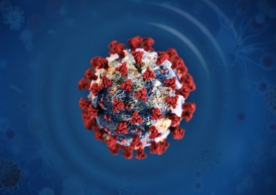
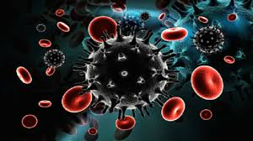
Показатели заболеваемости и летальности при COVID-19 в ТЦ ДОКТМО

Slide 8
Характеристика умерших пациентов
Возраст - старше 60 лет;
Метод ЗПТ – гемодиализ
Тяжелый преморбидный фон: декомпенсированный сах. диабет, ОНМК, систематическое нарушение «водного» режима

Slide 9
Комментарии к лечебным мероприятиям и исходам:
лечение проводилось по утвержденным протоколам в специализированных учреждениях или амбулаторном режиме;
рециепиентам трансплантата выполнялась коррекция иммуносупрессивной терапии, контроль концентрации в крови ингибиторов кальциневрина;
утраты или значимого ухудшения функции трансплантата у пациентов, перенесших COVID-19, не зафиксировано;
Пациенты, получающие гемодиализное лечение, после получения отрицательных результатов ПЦР-теста на COVID-19, переведены из специализированных учреждений обратно в наш центр.

Slide 10
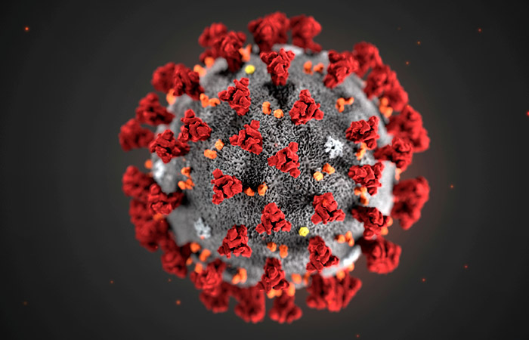
ВЫВОДЫ:
Возможность использования современных средств коммуникации позволяет выполнять противоэпидемические мероприятия без существенного ухудшения качества оказания помощи.
Заболеваемость COVID-19 у пациентов, получающих ЗПТ, сопоставима с заболеваемостью в общей популяции, однако вероятность летального исхода выше, особенно в случае декомпенсации основного заболевания.
Соблюдение противоэпидемических, санитарно-гигиенических мероприятий, маршрутизации пациентов, позволяют обеспечить стабильную работу центра в условиях пандемии

Slide 11
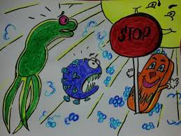
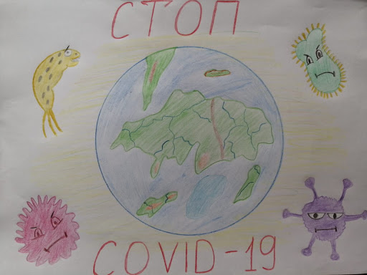
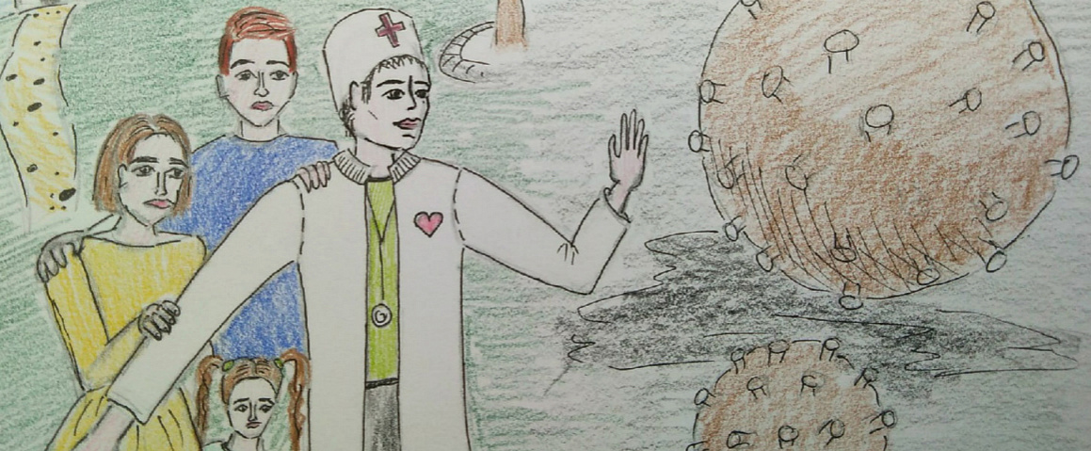
СПАСИБО ЗА ВНИМАНИЕ!!!

